Slide 1
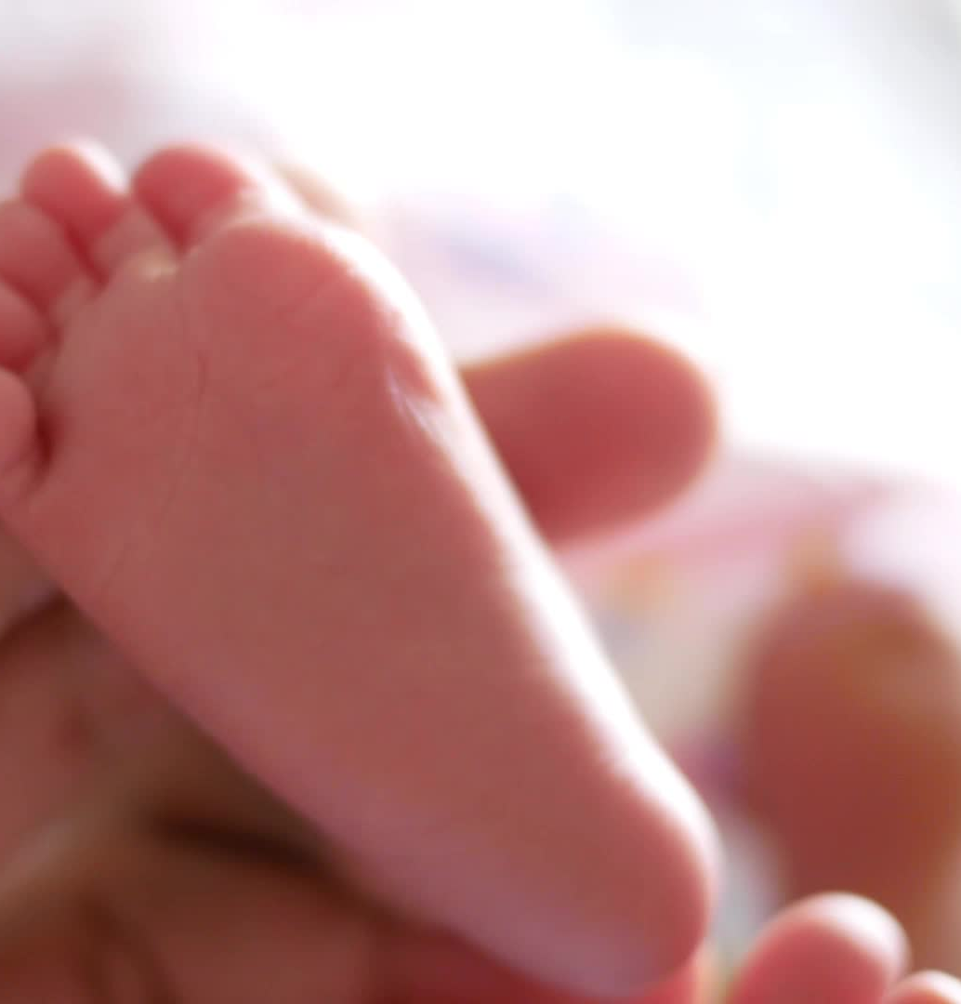
Adaptaciones fisiológicas y conductuales del RECIÉN NACIDO

Slide 2
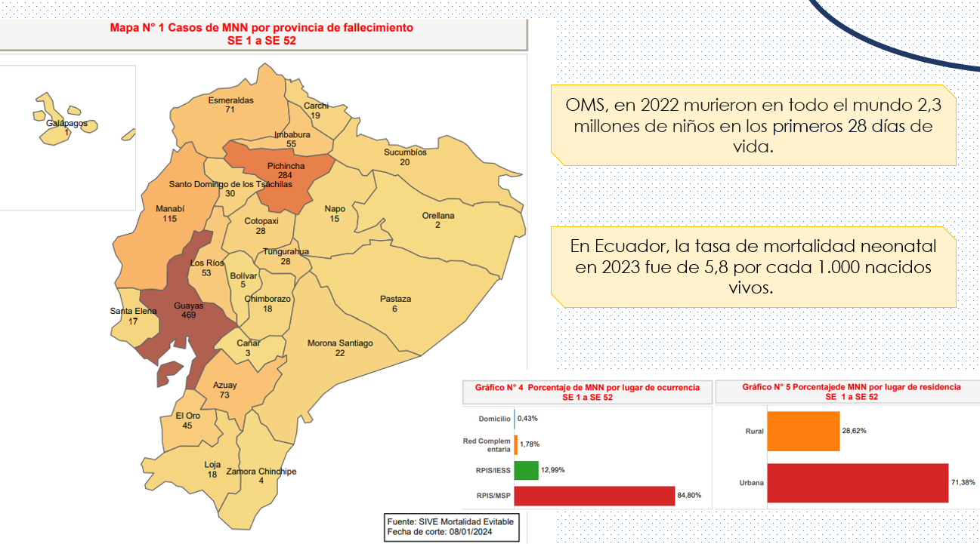
AGENDA
Topic one
Topic two
Topic three
Topic four
Topic five

Slide 3
Origen

Slide 4
6 a 8 horas
Mediado por el sistema nervioso simpático (FC, FR, Tª, función digestiva)
RN vulnerable
Vigilancia estrecha

Slide 5
Tres etapas de transición

Slide 6
Primer período de reactividad 30 min
Frecuencia cardiaca aumentada 160 a 180lpm (100 a 120)lpm.
Respiraciones irregulares de 60 a 80rpm (crepitantes finos, retracciones torácicas, aleteo nasal) 1horas
Estado de alerta (sobresaltos espontáneos)
Aparición sonidos intestinalis y eliminación de meconio
Reactividad reducida 60 a 100min
Segundo período de reactividad entre 2 y 8h
Aspecto rosado
Respiraciones superficiales y rápidas hasta 60rpm pero sin esfuerzo.
Sonidos intestinalis.
Se observan Ondas peristalticas en el redondeado del abdomen.
Periodos breves de taquicardia y taquipnea.
Eliminación de meconio.
Cambios en la coloración de la piel.

Slide 7
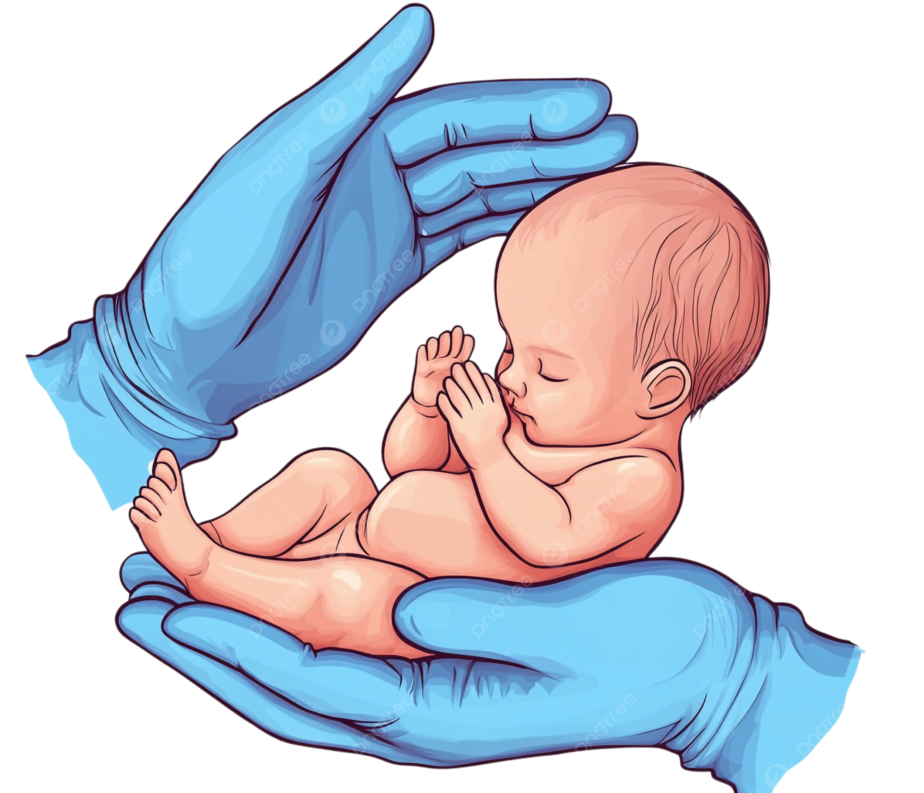
CAMBIOS POR APARATOS
RESPIRATORIO
CARDIOVASCULAR
DIGESTIVO
TEGUMENTARIO
RENAL
HEPÁTICO
HEMATOLÓGICO
REPRODUCTOR
ESQUELETO
TERMÓGENO

Slide 8
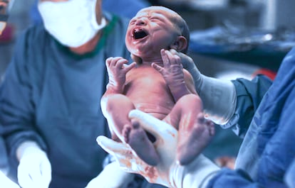
Aparato respiratorio
30 a 60rpm
Apnea de 20s
Sonidos claros y altos
Crepitantes
Taquipnea transitoria
Inicio de la respiración (químicos, mecánicos y térmicos)
Químicos cada contracción disminución de flujo temporal, se aumenta CO2, se estimula el bulbo raquideo e inicia la respiración.
Mecánicos cambios en la presión intratorácica. (Llanto aumenta la distribución del aire)
Sensoriales aspirado, secado, luces, Sonido y olores

Slide 9
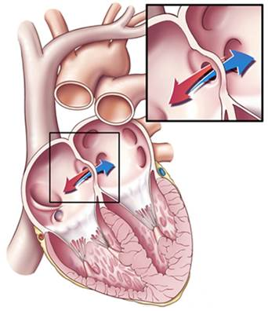
Aparato CARDIOVASCULAR
120 a 160 lpm
S1 más fuerte
PA 75–95/ 37–55mmHg
12 h 50-70/25-45mmHg 96 h 60-90/20-60 mmHg
Arritmia sinusal, soplos
Taquipnea transitoria
Respiración + cambios en la tension arteriolar
Cierre funcional del formen oval (24h)
Llanto interfiere con el flujo
Resto del cordon se convierte en ligamentos
De 80 a 100 en reposo
Aumento de volemia (policitemia transitoria por retraso en el pinzamiento)

Slide 10
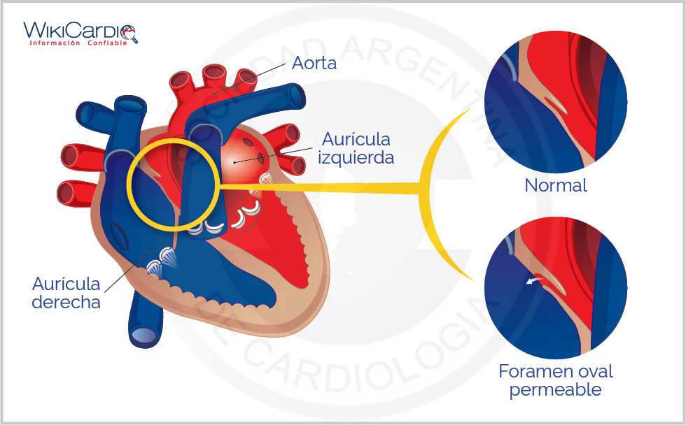

Slide 11
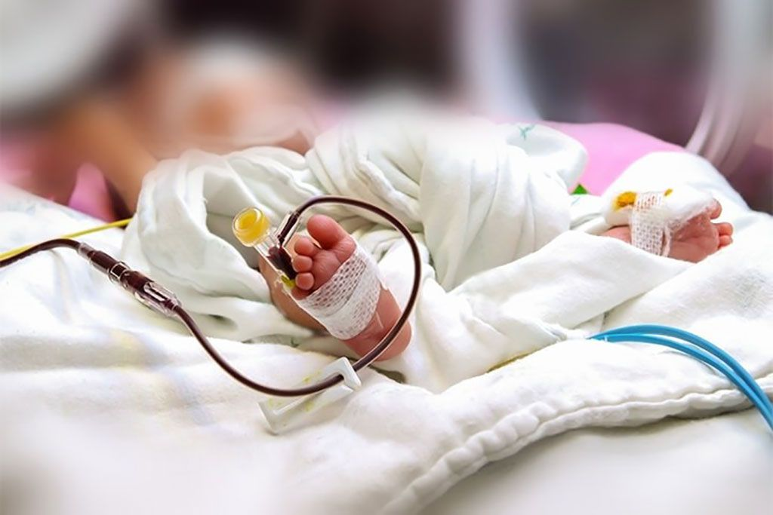
SISTEMA HEMATOLÓGICO
Mayor agregación placentaria
Concentración de factores de coagulación aumentan
Leucocitosis
Hmcto y hemoglobina mayor

Slide 12
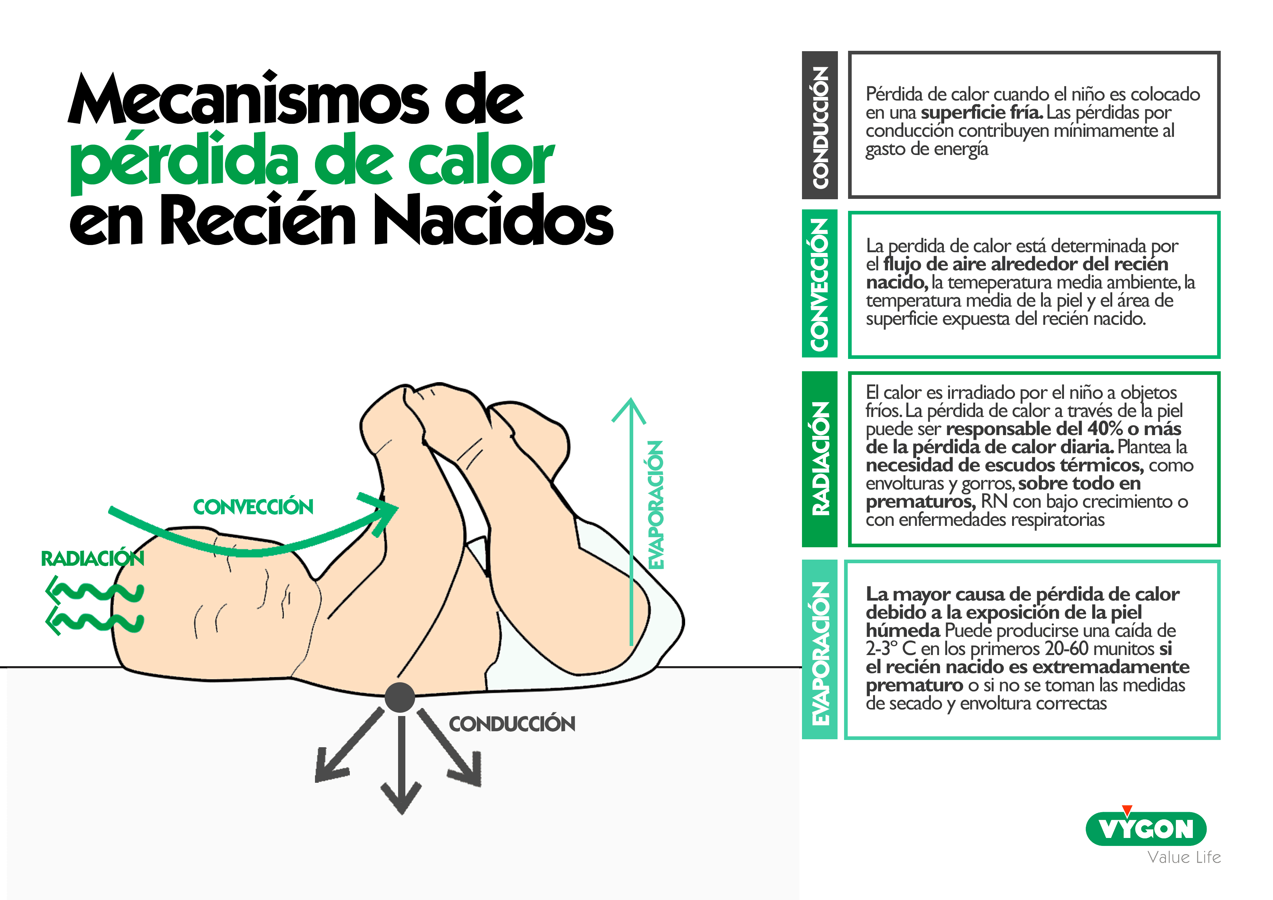
SISTEMA Termógeno
Hipotermia por pérdida de calor
Convección Radiación Conducción Evaporación
Llanto como mecanismo regulador
12h intenta conseguir equilibrio

Slide 13
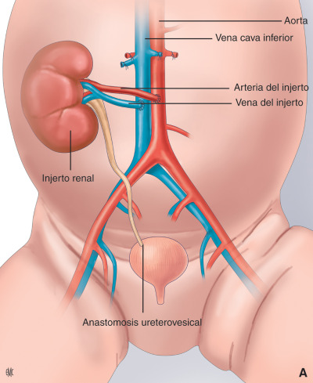
SISTEMA RENAL/ equilibrio hidroelectrolítico
Tasa de filtración mayor entre 2 a 4 semana
Pérdida de peso de 5 al 10% de 3 a 5 días, recuperación del peso de 10 a 14 días
Capacidad de orina limitada (turbia y con moco)
Vejiga palpable
Necesidades hídricas diarias 1500gr 60 a 80ml/kg/día
De 3 a 7 días 100 a 150ml/kg/día
Primeros 30 días 120 a 180 ml/kg/día

Slide 14
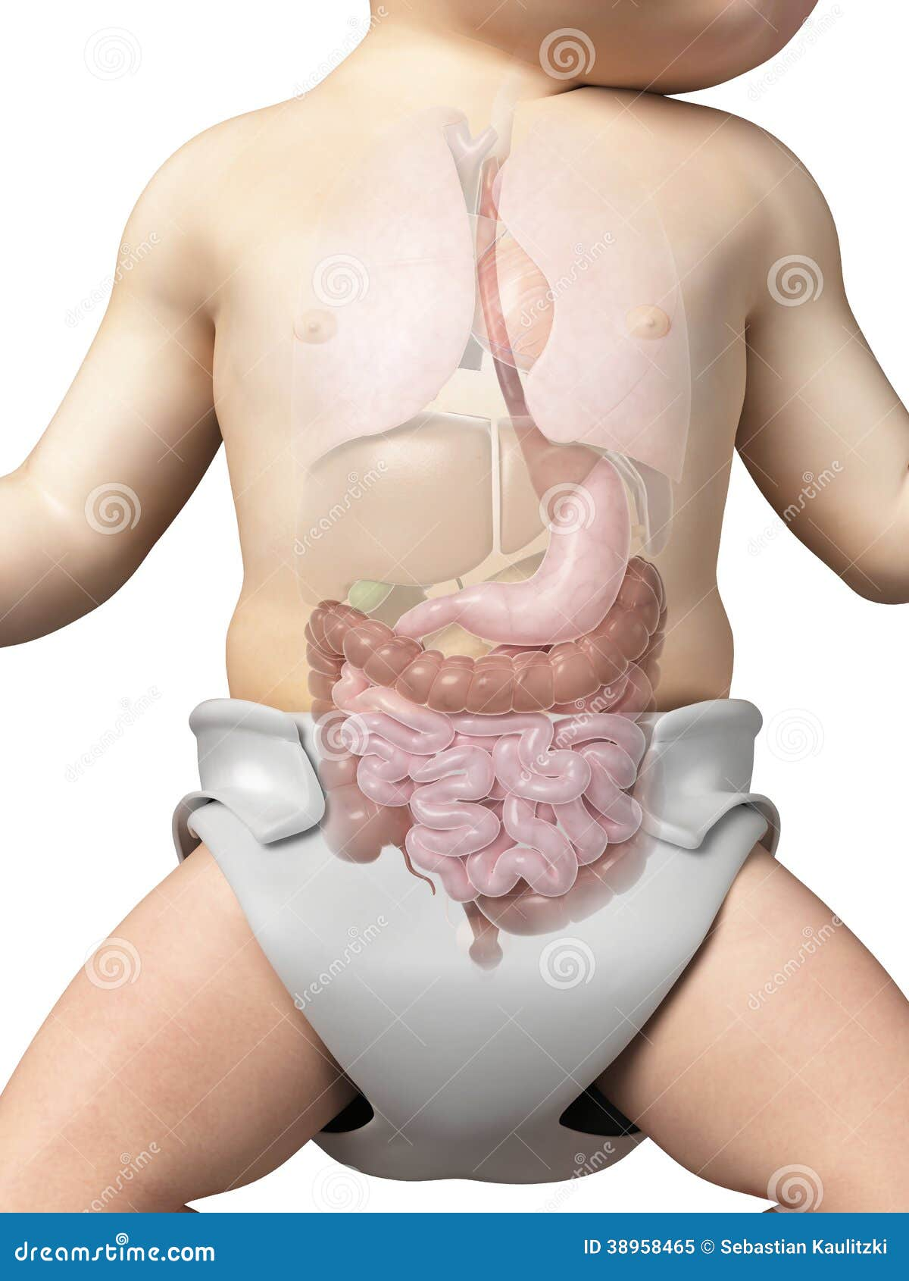
SISTEMA DIGESTIVO
Eliminación de meconio 12 a las 48h
Pérdida de peso de 5 al 10% de 3 a 5 días, recuperación del peso de 10 a 14 días
Enzimas digestimas completas, glándulas salivales 3m, y pancreas 6m
Relajación intermitente del esfinter esofágico favorece el reflujo 3m
Mucosa oral húmeda, Rosada, paladar duro y blando intacto
Mucosa intestinal madura hasta los 6 meses
Flora intestinal sintetiza vitamina K, ácido fólico y biotina
La coexistencia del embarazo, líquido amniótico ayudan a la producción de flora bacteriana.
Meconio líquido amniótico, secreciones intestinales, sangre materna

Slide 15
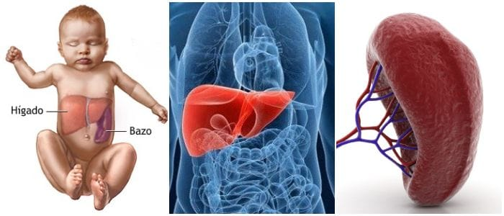
SISTEMA HEPÁTICO
Los factores de coagulación se activan con la vitamina K, la ausencia de bacterias intestinales retrasa la síntesis de vitamina K del 3 al 5to día
Inmadurez del hígado y sítesis de enzimas elentece la biotransformación y metabolismo de fármacos
Ictericia fisiológica 24 h
Almacenamiento de hierro
Metabolismo de Glucosa
Síntesis de bilirrubina
Coagulación

Slide 16

SISTEMA INMUNITARIO
Leucocitos retraso en su respuesta, Neutrólifilos con su capacidad limitada
IgA IgD IgE desarrollados por complete hasta los 2 años
Menor al nacimiento
Signos de infección: Hipertermia, letargo, irritabilidad, letargo, piel pálida, retracción intercostal

Slide 17
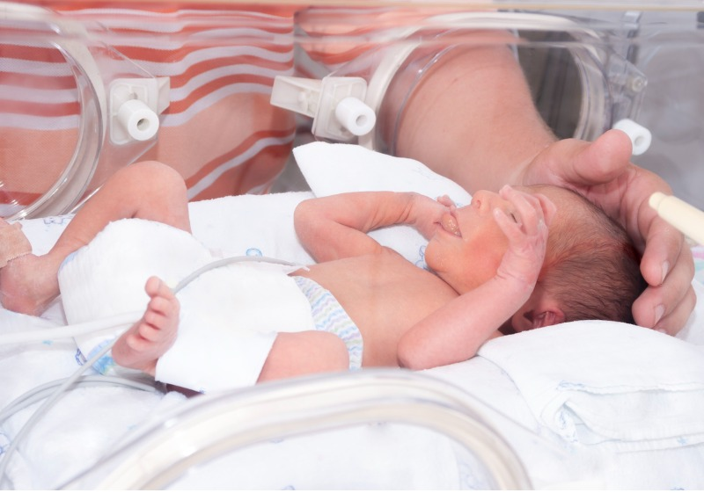
SISTEMA TegumentaRIO
Lanugo fino en cara, hombros y espalda
Sudor en las primeras 24h y hasta los 3 días
Manos y pies ligeramente cianóticos 48h y de forma intermitente 7 a 10 días
Descamacion, manchas mongolicas. nevos
Eritematosa
Signos de infección: Hipertermia, letargo, irritabilidad, letargo, piel pálida, retracción intercostal

Slide 18
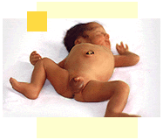
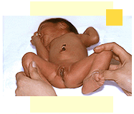
SISTEMA REPRODUCTOR
Prepucio que cubre el glande
Uretra en la punta del pene (hipospadia)
Labios mayores y menores más pigmentados
Testículos en la bolsa escrotal
Descenso de estrógenos descarga, vaginal mucoide pseudomenstruación
Inflamación del tejido mamario (hiperestrogenismo)

Slide 19
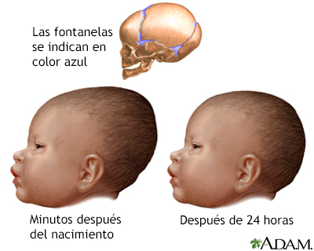
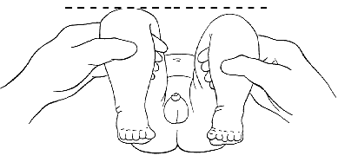
Esqueleto
Cefalohematoma
Columna flexible
Buscar signos de displasia de cadera
Cráneo grande, cara más pequeña que el cráneo
Neuromuscular (creccimiento rápido del cerebro hasta el final del año)
Brazos más largos que las piernas
Neuromuscular (actividad motora espontánea labios, btrazos y manos) hipoglicemia
Postura en flexión

Slide 20
Reflejos (madurez, crecimiento)
Reflejo | Factores desencadenantes | Respuesta | Desaparece
Agarre y succión | Rozar labio, mejilla o la comisura labial |  | De 3 a 4 meses
Deglución | Coordinada con la succión, respiración normal. |  | De 3 a 4 meses
Prensión | Colocar el dedo |  | De 3 a 4 meses
Extursión | Tocar o presionar la punta de la lengua |  | 4 a 5 meses
Glabelar | Golpetear frente, Puente de la nariz

Slide 21
Reflejo | Factores desencadenantes | Respuesta | Desaparece
Tónico del cuello | Girar la cabeza del neonate a un lado |  | De 3 a 4 meses con respuesta incompleta hasta los 4 años
Moro | Extensión de brazo y piernas (abrazo) |  | 8 a 18 Semanas a los 6 meses
Marcha o paseo | Sostener al neonato permitiendo que toque la superficie |  | De 3 a 4 meses
Gateo | Colocar sobre el abdomen |  | Hasta las 6 semanas
Tendinoso profundo | Dedo en lugar del martillo de percusión
Extensión cruzada | Extender una de las piernas |  | Durante el período neonatal

Slide 22
Reflejo | Factores desencadenantes | Respuesta | Desaparece
De babinski | Cosquilleo en la planta en forma de arco |  | Tras el año
Traccionar y sentar | De las muñecas hacia la posición de sentado |  | depende del tono musculas
Incurvación del tronco | Colocar de cúbito prono, deslizar 4 a 5cm |  | Hacia las 4 semanas
Reflejo del imán | De cúbito supino flexionar piernas y plantas de los pies
Respuestas adicionales | Bostezar, eruotar, hipo, estornudar.

Slide 23
Sueño de 16 a 19h
Tiempo
Estímulos
Medicación
Temperatura
CONDUCTUALES

Slide 24
Visión completa a los 3 meses
Audición
Olfato muy desarrollado
Gusto
Tacto (cara, manos y plantas)
SENSORIALES

Slide 25
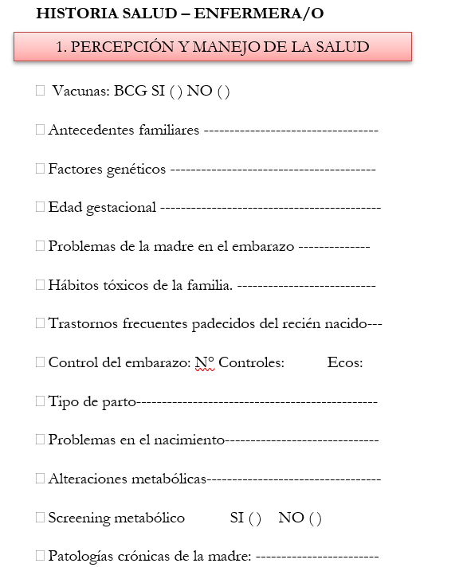
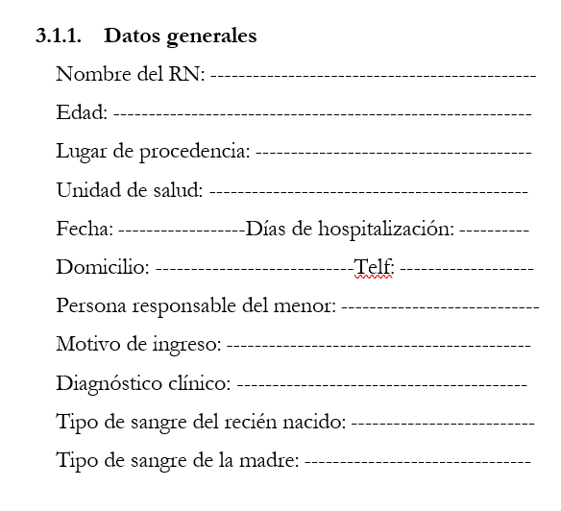
Proceso de atención de enfermeria

Slide 26
EXAMEN FÍSICO

Slide 27
Aspectos generales
Grado de conciencia: Irritabilidad, hipotonía, somnolencia, estupor e inconsciencia.
Nivel de actividad: Pasivo o irritable, activo
Posición
Vérnix caseoso: desaparece entre las 24 y 48 horas.
Lanugo fetal
Mancha mongólica: región lumbosacra, desaparece después del año.
Cabeza: Perímetro cefálico de 33 - 37 cm, suturas, fontanelas, deformaciones, forma y tamaño del cráneo
Cara, Ojos, Nariz, Oídos, boca y anexos (párpados y pestañas).
Cuello
Facies:
Piel y faneras: Turgencia, textura y coloración de la piel.
Millium facial: Puntos faciales cara y nariz, rara vez aparece en la mejilla y mentón.
Tórax y pulmón:
Sistema cardiovascular
Abdomen: cilíndrico y protuberante en relación al tórax. Valorar el cordón y cicatriz umbilical
Región genital:
Caderas: Presencia de displasia de caderas,
Dorso y columna vertebral:
Extremidades superiores e inferiores

Slide 28
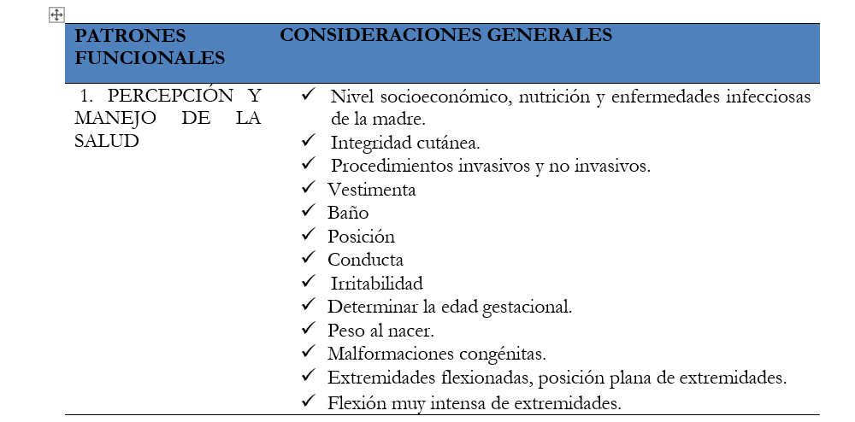

Slide 29
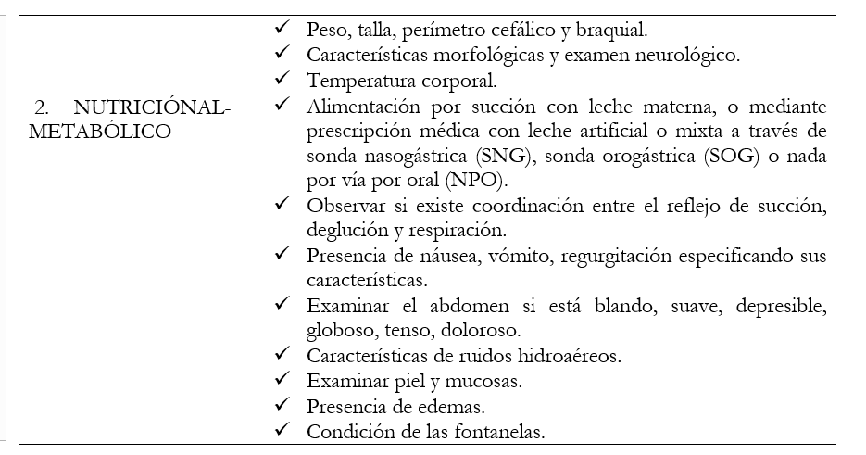

Slide 30
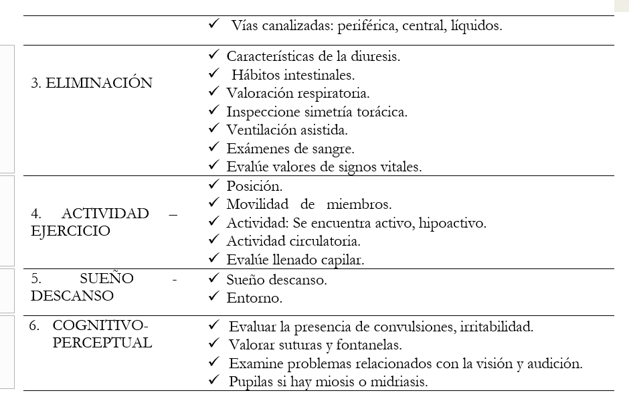

Slide 31
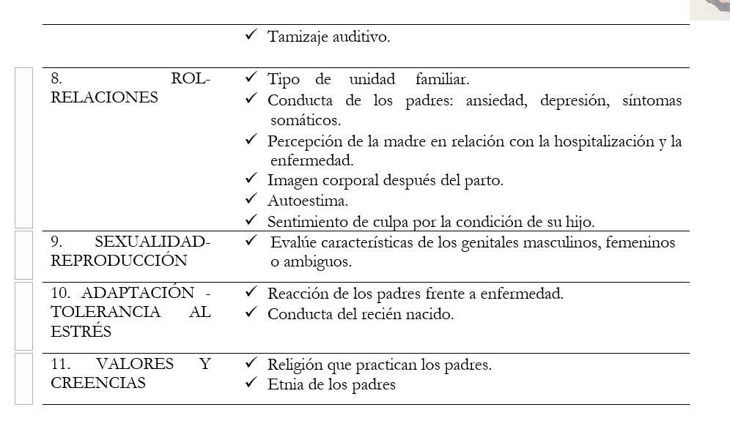

Slide 32

Cuidados inmediatos
Cuidados mediatos
Cuidados PROTEGER EL NEURODESARROLLO
Diagnósticos – Objetivos - Intervenciones
Sala y ambiente neutro 24 a 26C
Aspiración de secreciones
APGAR
Contacto piel a piel
Profilaxis ocular
Profilaxis de enfermedad hemolítica vitamina K
Identificación
Monitoreo

Slide 33
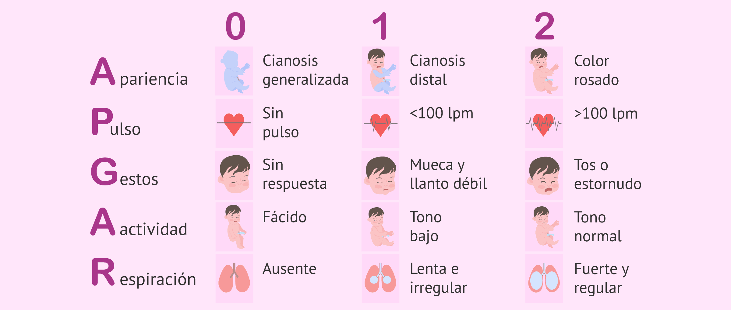

Slide 34
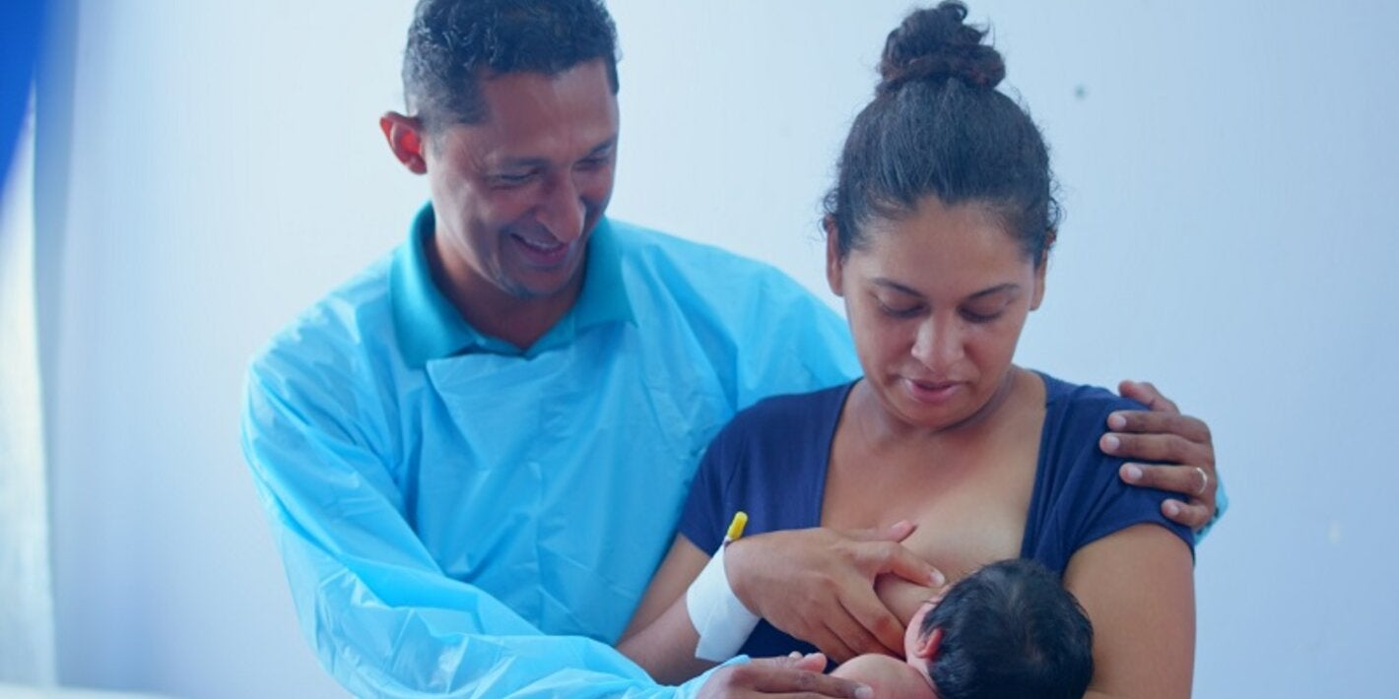



ENFOQUE HUMANIZADO Y PRINCIPIOS BIOÉTICOS
Principios bioéticos
Autonomía:
Beneficencia:
No maleficencia:
Justicia:
Evidencia
Mejora en la estabilidad fisiológica del neonato.
Fortalece el vínculo emocional.
Enfoque
humanizado
Cada recién nacido merece un cuidado personalizado que respete su singularidad.

Slide 35
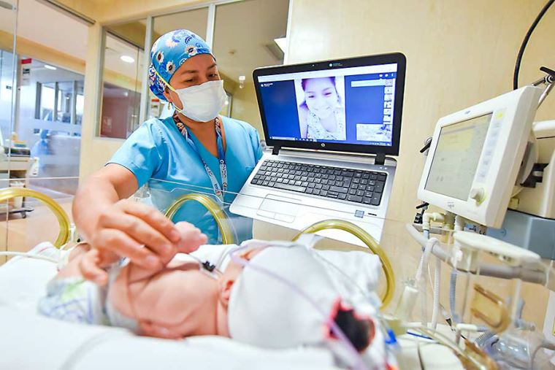
ROL DEL EQUIPO DE ENFERMERÍA PERINATAL
Monitoreo integral
Educación y apoyo a la familia
Implementación de
protocolos humanizados
Trabajo interdisciplinario
Mediación y comunicación
1
1
1
1
1

Slide 36
EVALUACIÓN
IDENTIFIQUE EL CAMBIO TRANSICIONAL

Slide 37
La enfermera Luisa atiende a un recién nacido a término, que llora vigorosamente al nacer, con buena coloración y tono muscular.
a) Inicio de la circulación fetal
b) Expansión alveolar y disminución de la resistencia pulmonar
c) Paso de líquido pulmonar a la circulación sistémica
d) Activación de la circulación colateral hepática

Slide 38
Durante una cesárea electiva, se extrae un recién nacido que presenta respiración irregular, con pausas de hasta 10 segundos.
a) Inicio de taquipnea transitoria
b) Regulación central de la temperatura corporal
c) Adaptación inmadura del centro respiratorio
d) Maduración del eje hipotálamo-hipófisis

Slide 39
Recién nacido de 39 semanas presenta cianosis distal y frecuencia cardíaca de 148 lpm a los 5 minutos de vida.
a) Persistencia del ductus arterioso
b) Vasoconstricción periférica fisiológica
c) Hipoxia severa
d) Inicio de la circulación placentaria

Slide 40
En el servicio de neonatología, se observa que un RN orina por primera vez a las 4 horas de nacido
a) Activación del eje renina-angiotensina
b) Inicio de la función renal
c) Reabsorción de proteínas en túbulos renales
d) Inicio de maduración cortical renal

Slide 41
Durante el examen físico, se detecta un soplo transitorio en un RN de 10 horas de vida.
a) Persistencia del foramen oval
b) Cierre del ductus venoso
c) Estenosis aórtica congénita
d) Fallo del ventrículo derecho

Slide 42

BONO

Slide 43
La enfermera Mariana observa que un recién nacido de 38 semanas ha perdido un 6% de su peso corporal en las primeras 48 horas.
a) Hipercatabolismo renal
b) Movilización de reservas de glucosa
c) Pérdida de líquidos por evaporación
d) Reducción fisiológica del peso por pérdida de líquidos y meconio

Slide 44
THANK YOU
Gabriela Damián

